Slide 1
DIAPORAMA 8 : L’analyse postélectorale

Slide 2

Question guide
Comment pouvons-nous analyser les résultats des élections?

Slide 3

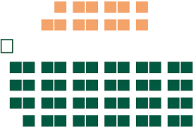
Nombre de sièges
Le nombre de sièges est le nombre de représentant.e.s (ou député.e.s) que chaque parti aura à l’Assemblée législative de l’Ontario.
Il reflète le nombre d'élections locales remportées par chaque parti. (Une élection locale pour chaque circonscription électorale.)

Slide 4
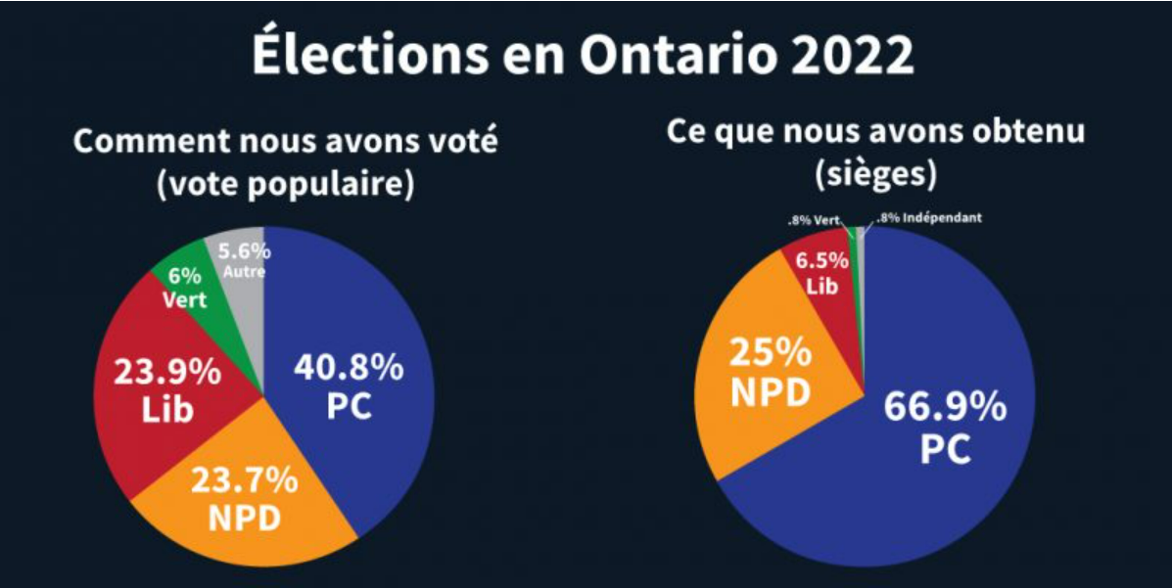
Suffrages exprimés
Les suffrages exprimés désignent le pourcentage du total des votes que chaque parti a reçu à travers la province.
Il indique combien de personnes ont voté pour chaque parti, mais il ne détermine pas qui forme le gouvernement.
Source : Représentation équitable au Canada

Slide 5

Comment un parti forme-t-il le gouvernement?
Le parti politique avec le plus grand nombre de sièges forme généralement le gouvernement.
La.le chef.fe du parti au pouvoir devient le.la premier.ère ministre.

Slide 6

Gouvernement majoritaire ou minoritaire
Un gouvernement majoritaire = parti ayant gagné avec plus de la moitié de tous les sièges (63 ou plus)
Un gouvernement minoritaire = parti ayant gagné avec la moitié des sièges ou moins (62 ou moins)
En 2022, le Parti progressiste-conservateur de l’Ontario a formé un gouvernement majoritaire.

Slide 7
L'opposition officielle
Le parti politique qui obtient le deuxième plus grand nombre de sièges forme généralement l'opposition officielle.
La.le chef.fe de ce parti devient la.le chef.fe de l'opposition officielle.
C'est le rôle de l'opposition officielle (et des autres partis d'opposition) de tenir le gouvernement responsable de ses actions et de les questionner.

Slide 8

Adopter des lois
Pour adopter une loi, le gouvernement doit avoir l'appui de plus de la moitié des député.e.s de l’Assemblée législative.
Discussion : Qu'est-ce que cela signifie pour un gouvernement minoritaire?

Slide 9

Discussion
Êtes-vous surpris.e.s par les résultats de l'élection? Pourquoi ou pourquoi pas?
Qu’est-ce qui a, selon vous, influencé les résultats de l’élection? Pourquoi?
D’après vous, pourquoi les résultats du Vote étudiant sont-ils similaires ou différents des résultats de l’élection générale?

